Slide 1
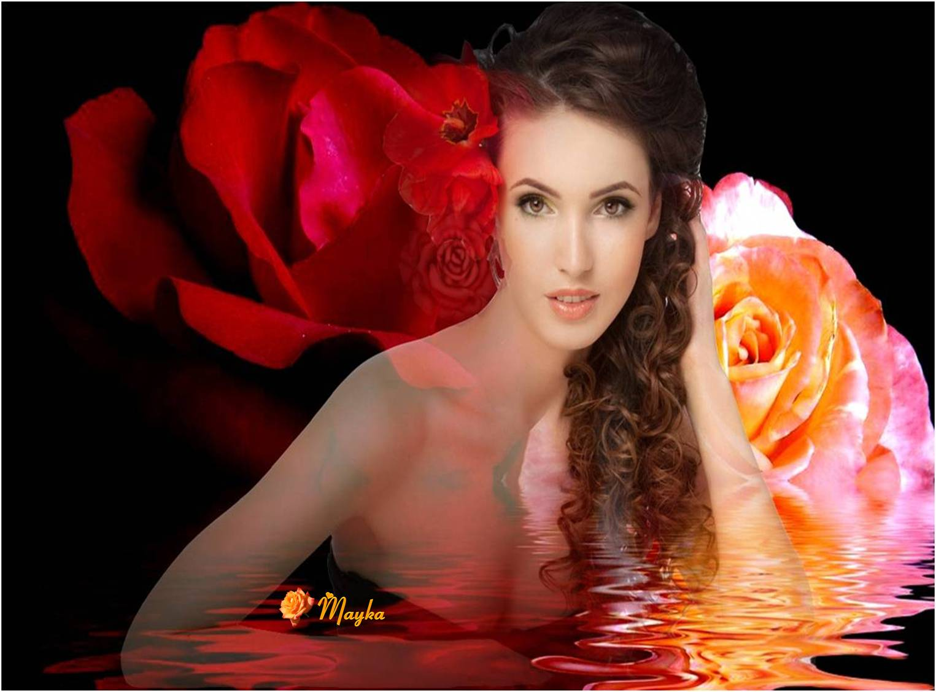

Amor,
Fusiones,
Rosas
y Frases 1
Automática

Slide 2
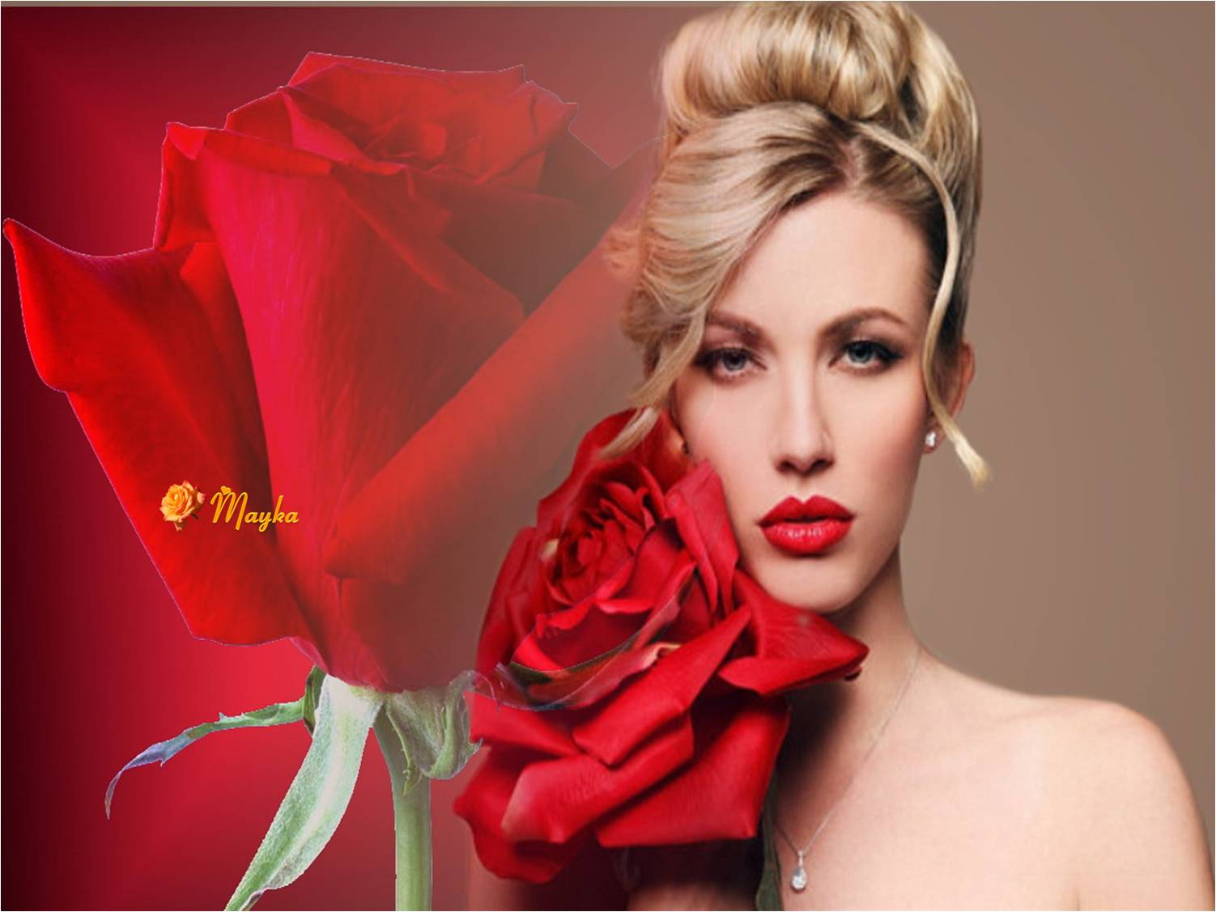
El amor consuela como el resplandor del sol después de la lluvia.
(William Shakespeare)

Slide 3
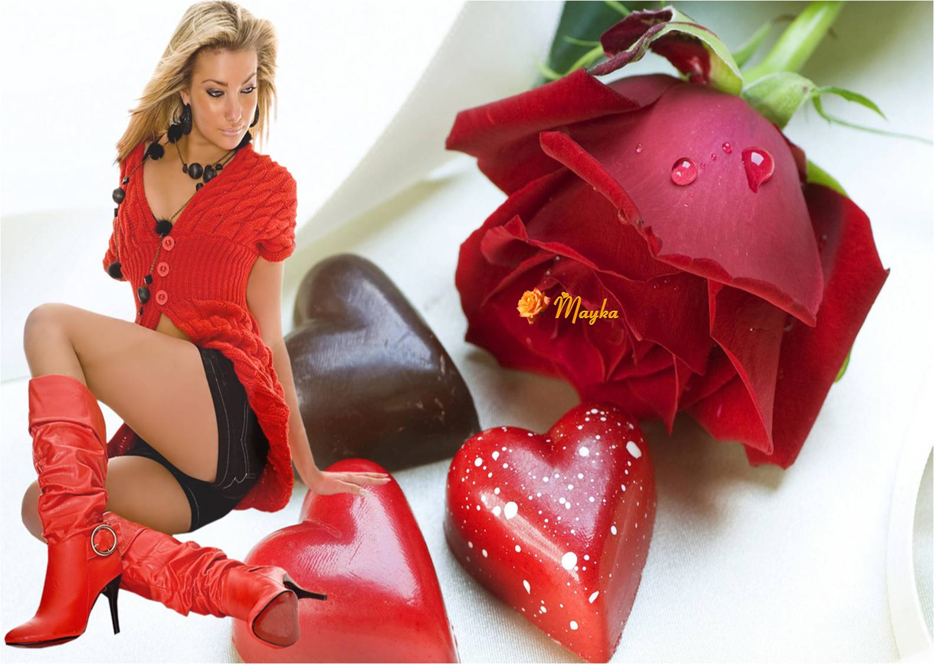
Amarse a uno mismo es el principio de una historia de amor eterna.
(Oscar Wilde)

Slide 4
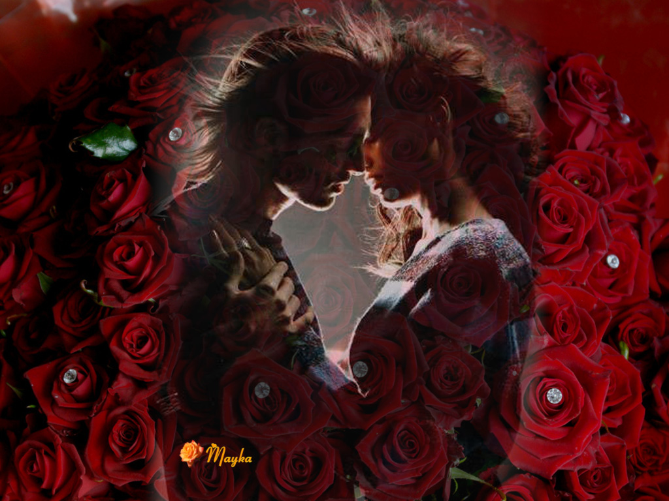
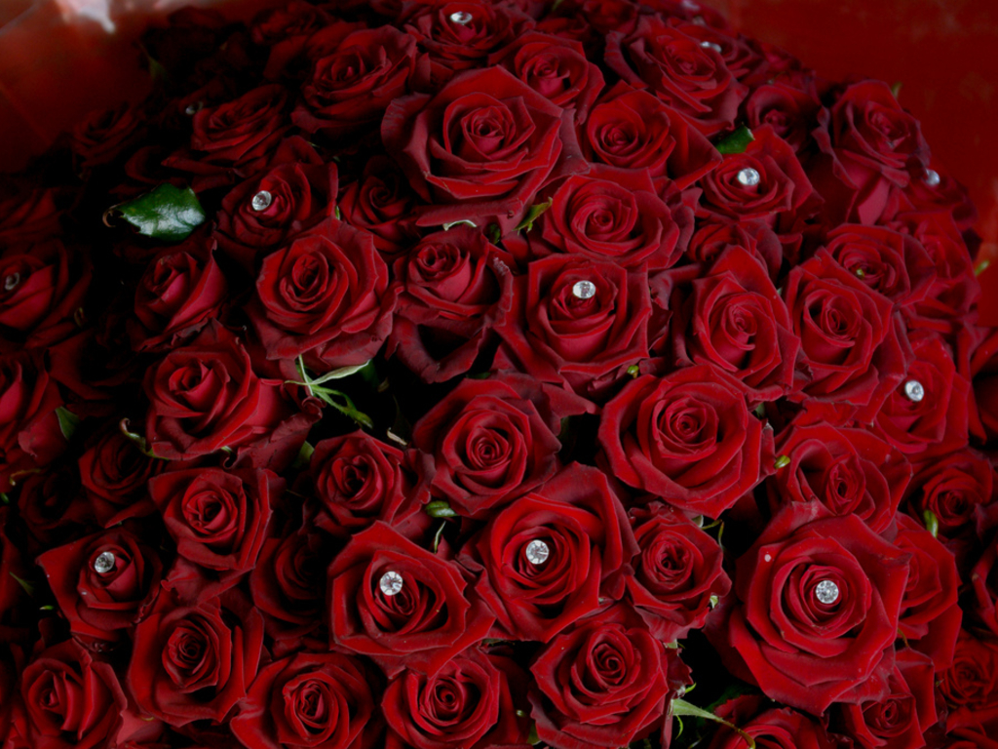

Slide 5
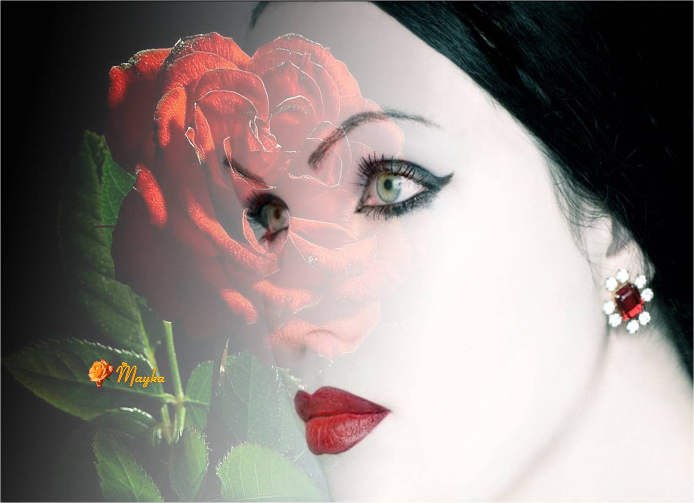
El amor es una bellísima flor, pero hay que tener el coraje de ir a recogerla al borde de un precipicio.
(Stendhal)

Slide 6
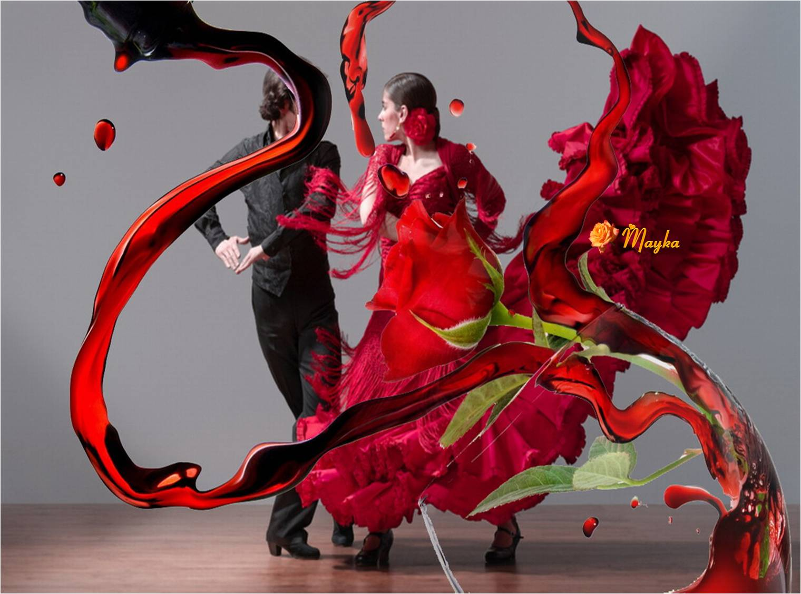
Solamente pasaba diez minutos con el amor de su vida, y miles de horas pensando en él.
(Paulo Coelho)

Slide 7

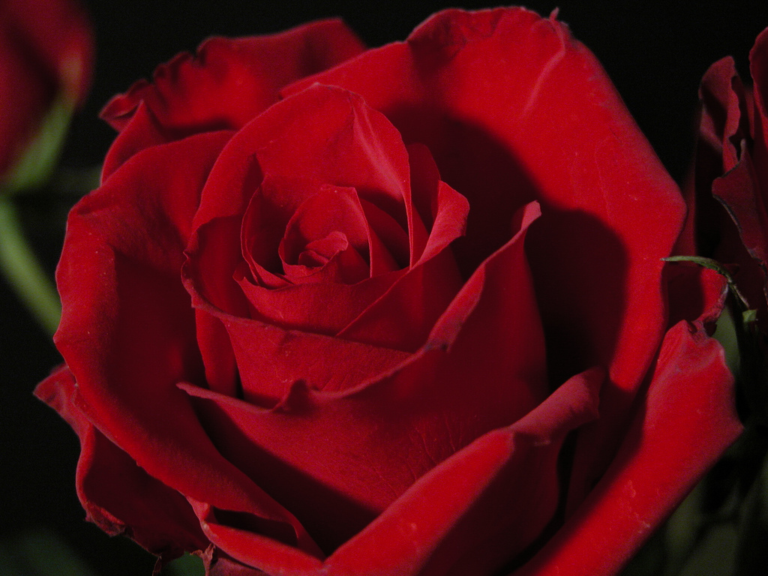

Slide 8

La amistad puede convertirse en amor. El amor en amistad…nunca.
(Albert Camus)

Slide 9

No existe amor en paz. Siempre viene acompañado de agonías, éxtasis, alegrías intensas y tristezas profundas.
(Paulo Coelho)

Slide 10
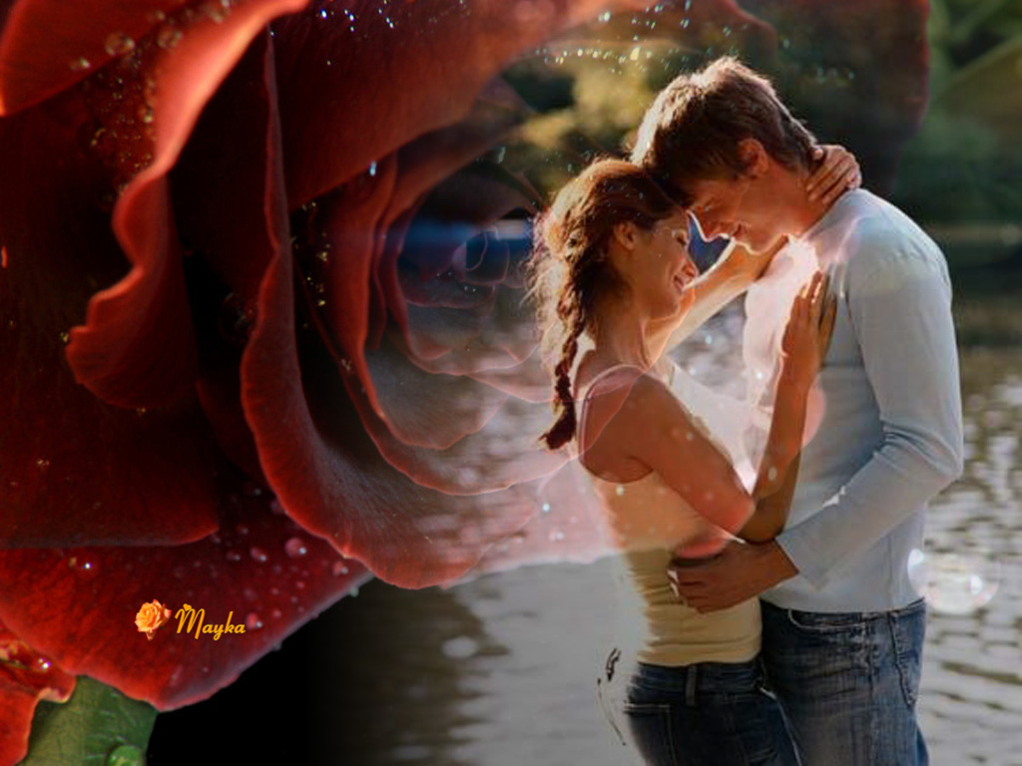
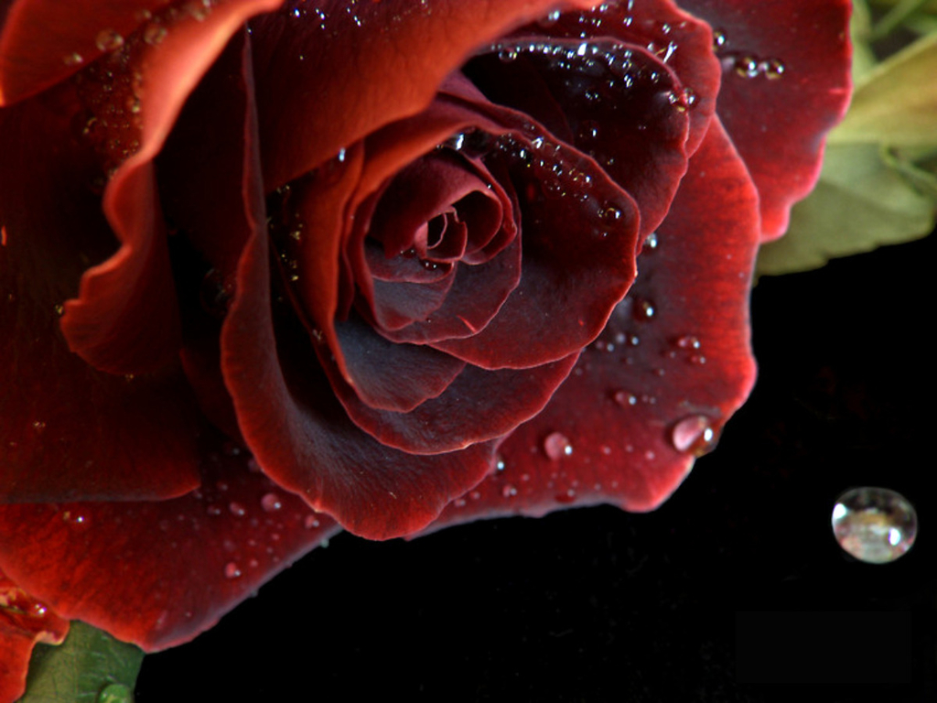

Slide 11
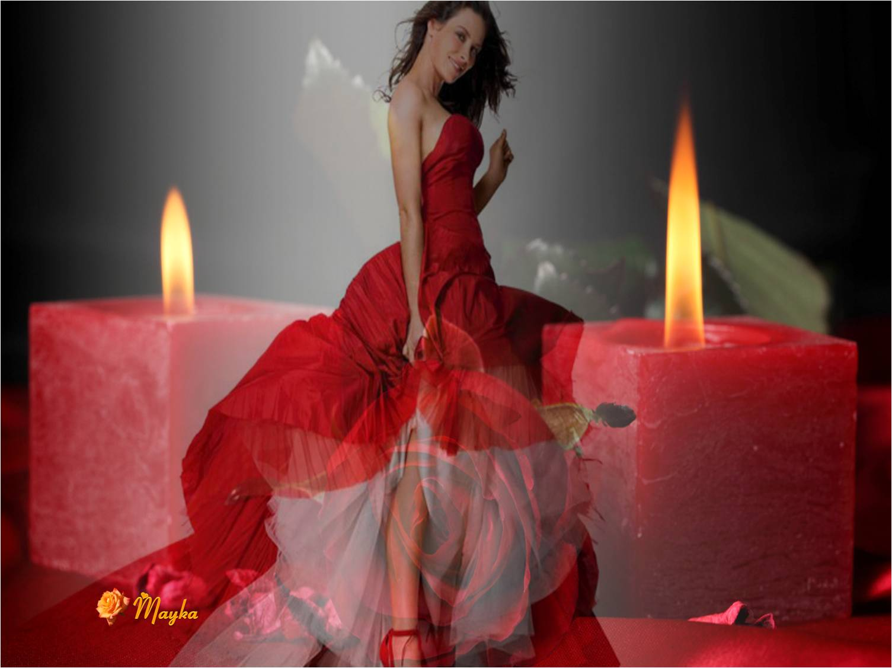
Ofrecer amistad al que pide amor es como dar pan al que muere de sed.
(Ovidio)

Slide 12

La mayor declaración de amor es la que no se hace; el hombre que siente mucho, habla poco.
(Platón)

Slide 13
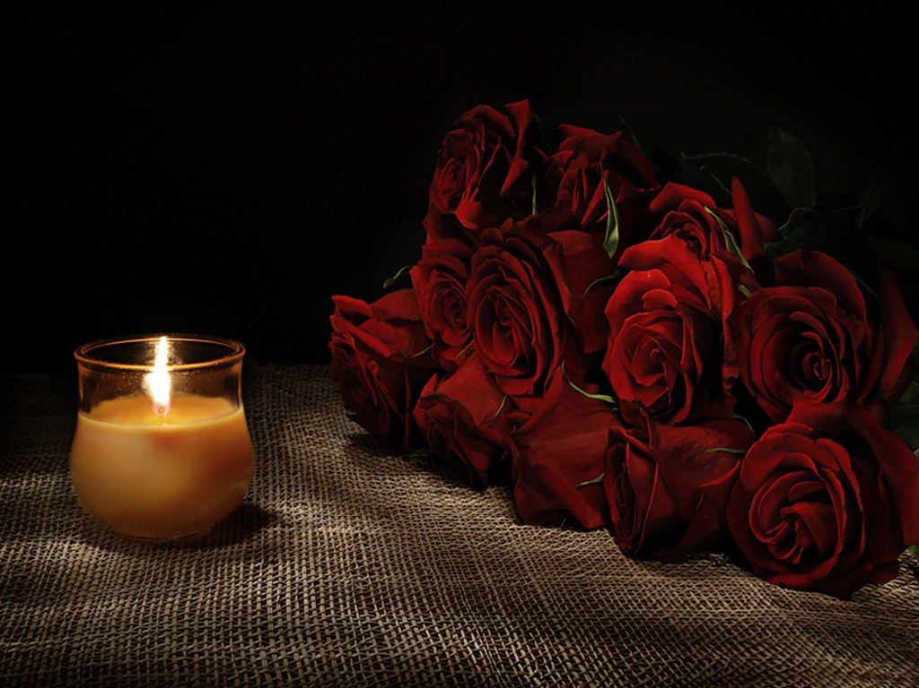


Slide 14

El amor depara dos máximas adversidades de opuesto signo: amar a quien no nos ama y ser amados por quien no podemos amar.
(Alejandro Dolina)

Slide 15



Slide 16



Accede a la sección que desees desde aquí:
Propia Creación
De la Red
Dedicatorias | Fechas Especiales | Graciosos
Historia y Arte | Lugares | Musicales
Naturaleza y Ciencias | Política | Reflexión
Religiosos | Románticos | Salud
Dedicatorias | Fechas Especiales | Graciosos
Historia y Arte | Lugares | Musicales
Naturaleza y Ciencias | Política | Reflexión
Religiosos | Románticos | Salud
Si deseas recibir pps periódicamente en tu correo electrónico subscríbete aquí:

